Slide 1

UNIVERSIDAD CATÓLICA BOLIVIANA
“SAN PABLO”
Realizado por:
- Helguero Velásquez Luis Hernán - hlhv11@gmail.com
- Siles Zepita David Mauricio - mauricio_siles@hotmail.com
- Prado Cox Luis Raúl - lr.prado.cox@gmail.com
DIPLOMADO EN ROBÓTICA
DRM-504 PERCEPCIÓN
TRABAJO FINAL
JULIO 2022
DETECCIÓN DE PUNTOS NEGROS EN AMPOLLAS ISO
CASO DE ESTUDIO DROGUERÍA INTI S.A.

Slide 2

ANTECEDENTES
Droguería INTI S.A. es una empresa farmacéutica con 86 años en de vida liderando la industria farmacéutica en Bolivia.
Cuenta con certificación BPM y BPA.
Para ello debe cumplir con los estándares y normativa establecidos por AGEMED en Bolivia, FDA en USA y otras para diversos países.
Todas estas entidades toman como estándar normativo de la USP.
La USP es una organización sin científica y sin fines de lucro que estableció la farmacopea, que es el compendio de estándares de calidad, con el fin de establecer confianza en la fabricación y distribución de medicamentos y alimentos.

Slide 3
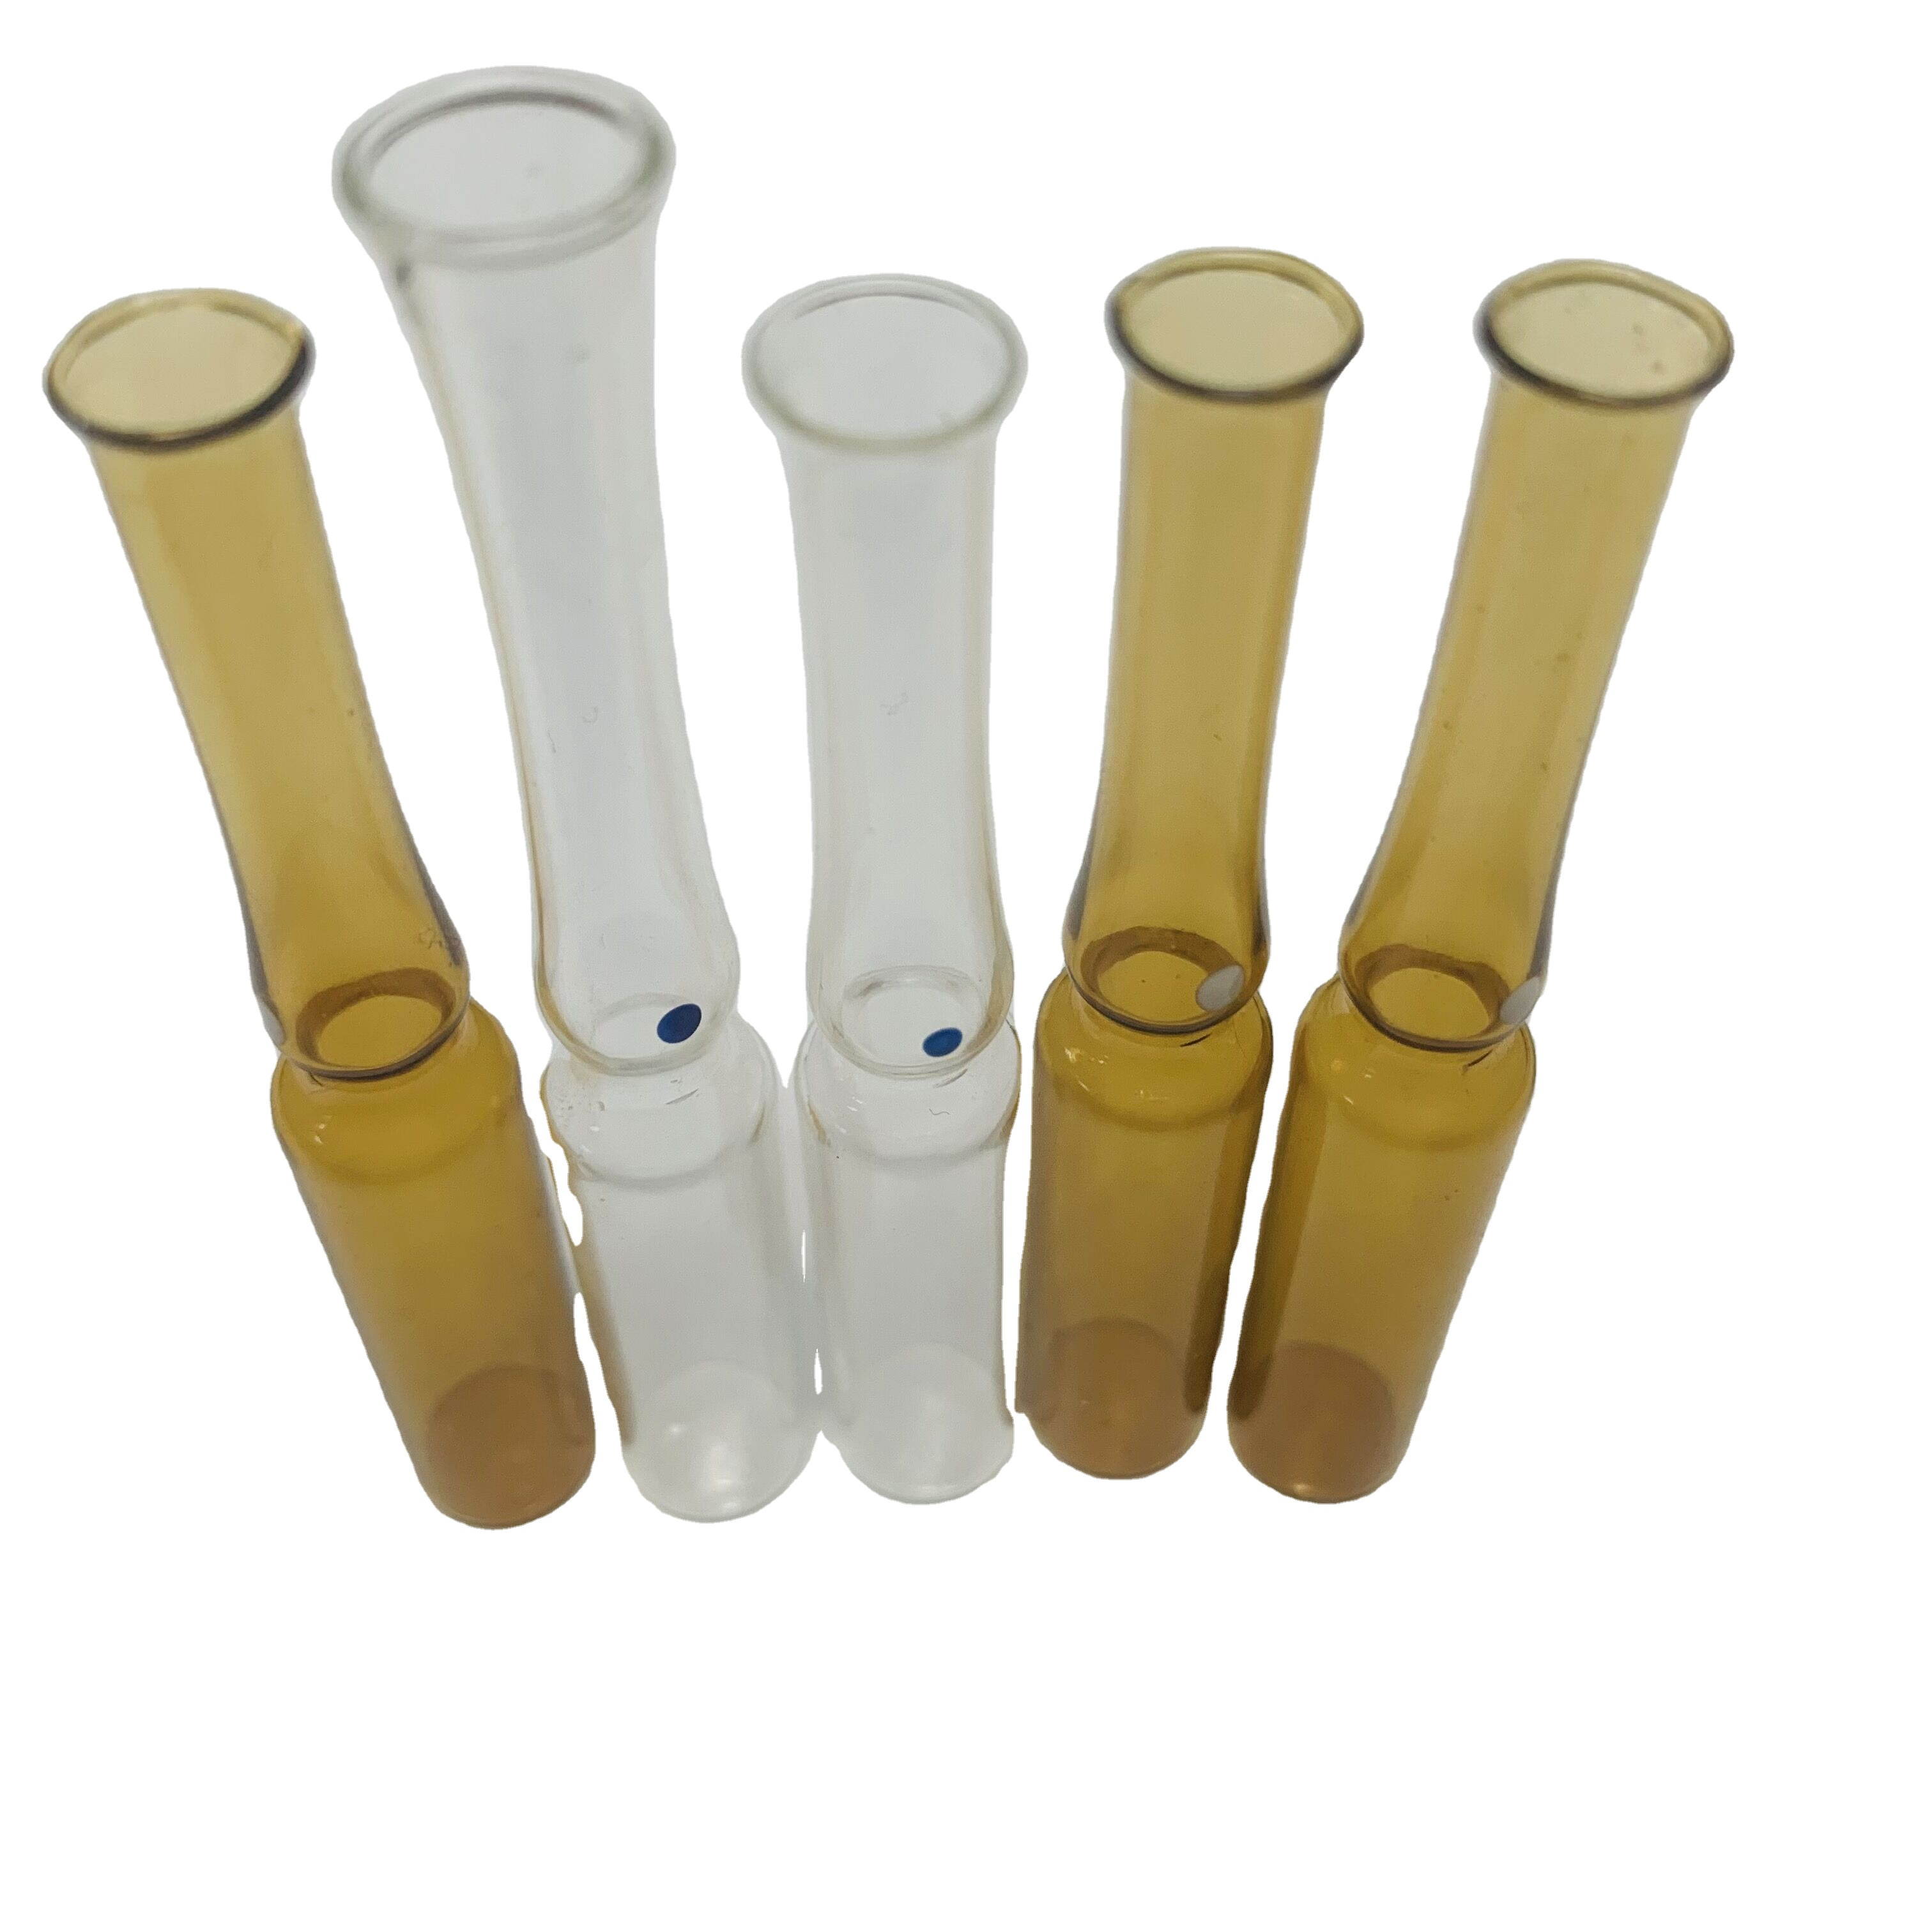
ANTECEDENTES
Droguería INTI, dentro de su fábrica cuenta con una planta de producción de Soluciones Parenterales de pequeño Volumen, comúnmente como inyectables.
La USP establece que para soluciones inyectables, antes de aprobar un lote productivo, es necesario realizar muchos procesos de control en proceso, entre ellos inspección visual en busca de: partículas contaminantes dentro de la solución, defectos en el envase de acondicionado primario, entre otros.
La inspección visual debe hacerse al 100%, es decir que se debe inspeccionar todo el lote producido (todas las ampollas producidas).

Slide 4
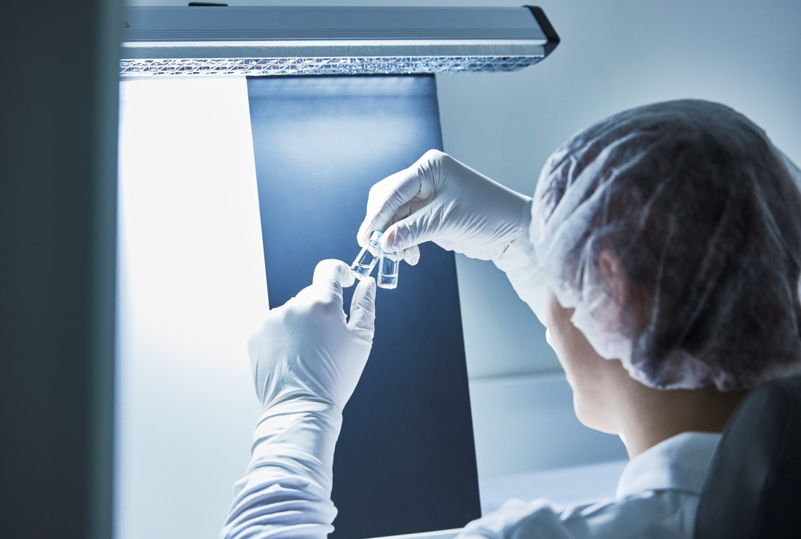
PROBLEMÁTICA
El proceso de inspección visual, según normativa, puede realizarse manualmente, es decir que un operador capacitado y entrenado se encarga de revisar todas las ampollas; ó mediante un proceso automatizado debidamente validado.
Es una realidad que los operadores encargados de llevarlo a cabo sufren un desgaste en visual, al realizar la actividad de manera prolongada durante su vida profesional.
Debido a esta razón es que actualmente la industria está pasando a automatizar esta labor, precautelando la salud de sus trabajadores.

Slide 5
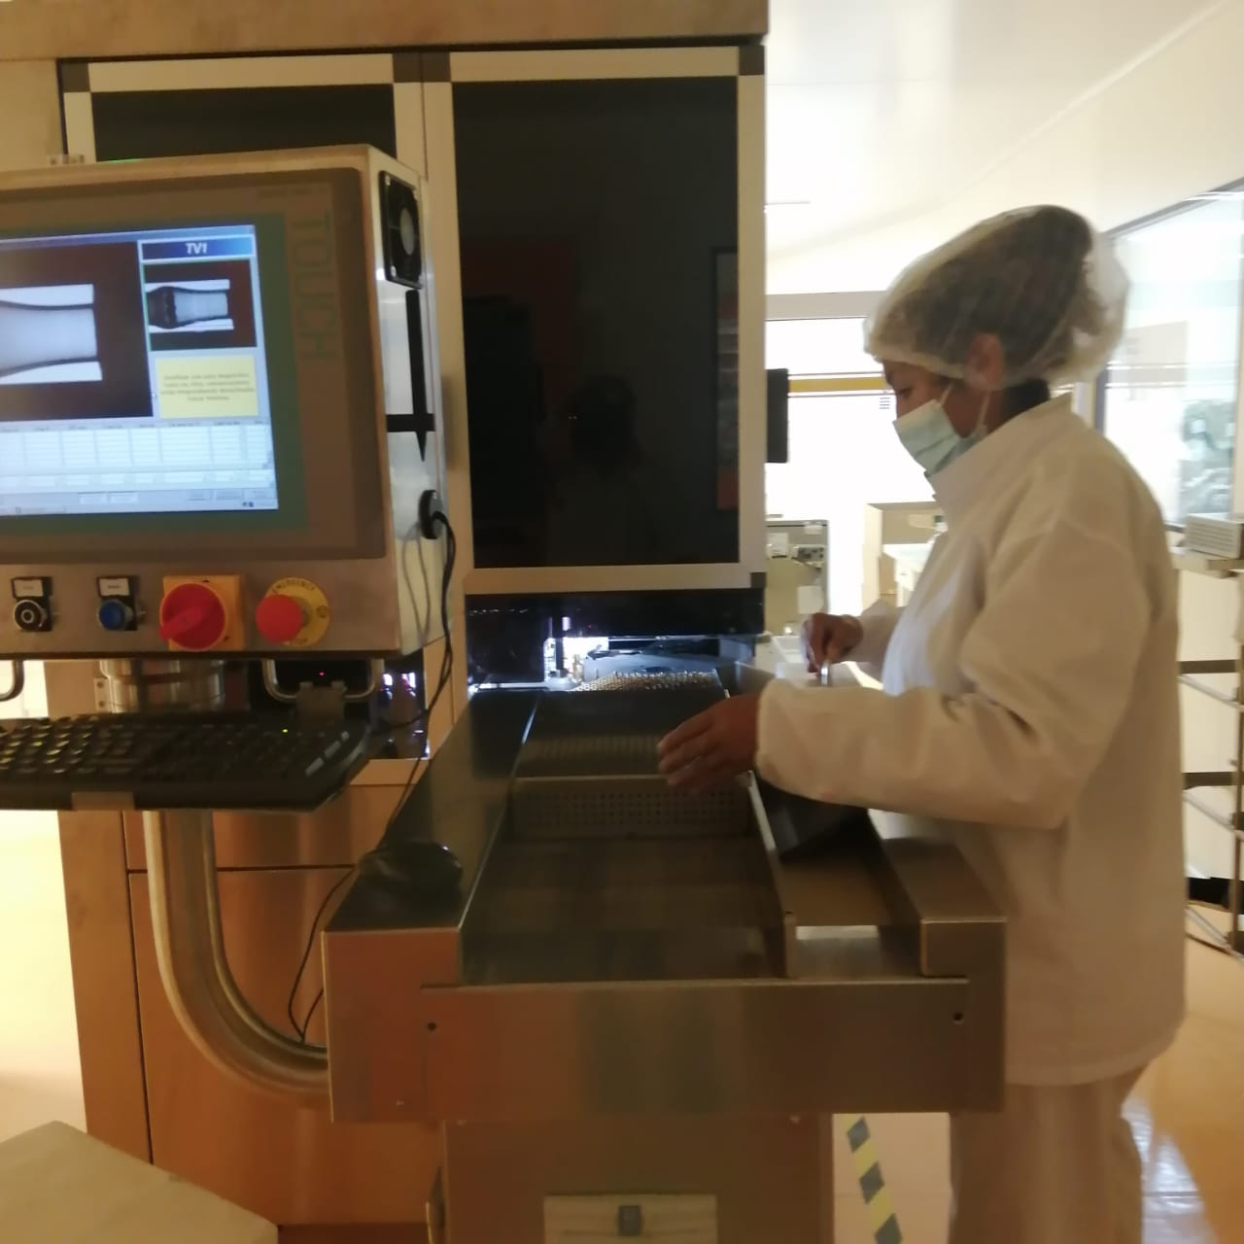
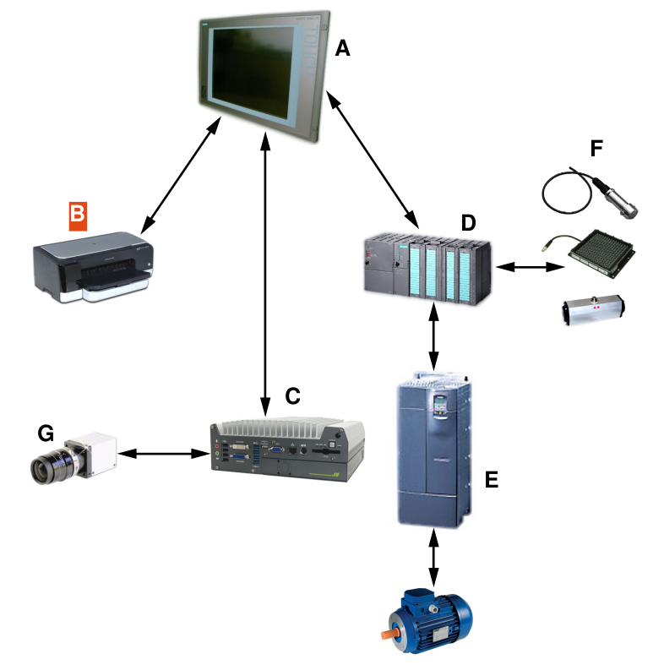
PROBLEMÁTICA
INTI cuenta con una máquina revisadora de ampollas de la marca brevetti cea. https://www.brevetti-cea.com/
Mediante el uso de 6 cámaras industriales, acomodadas en una configuración específica en un ambiente controlado, utiliza visión artificial y procesamiento digital de imágenes para revisar el 100% de las ampollas producidas y posteriormente expulsar las que sean determinadas como rechazadas.
El procesamiento está basado en el análisis de las imágenes o frames capturados por las cámaras mediante un modelo probabilístico previamente entrenado.

Slide 6
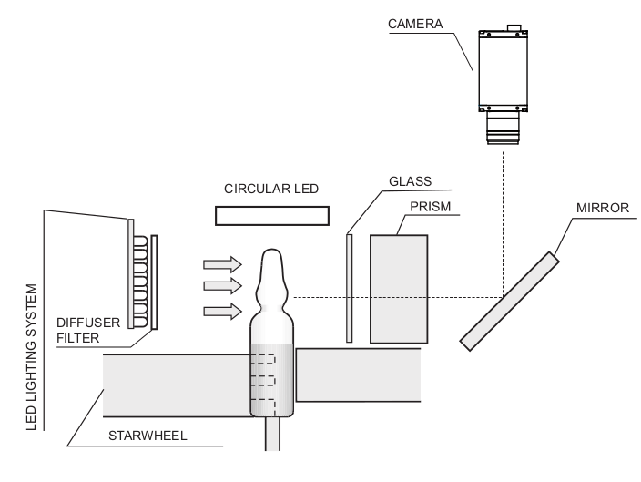
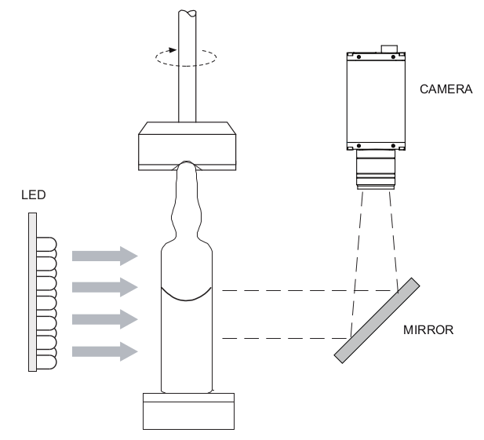
CONFIGURACIONES DE CÁMARAS
Configuración para análisis de la punta.
Transportadora de rueda dentada
Configuración para análisis del cuerpo.
Cinta transportadora y accesorio para rotación de la ampolla.

Slide 7
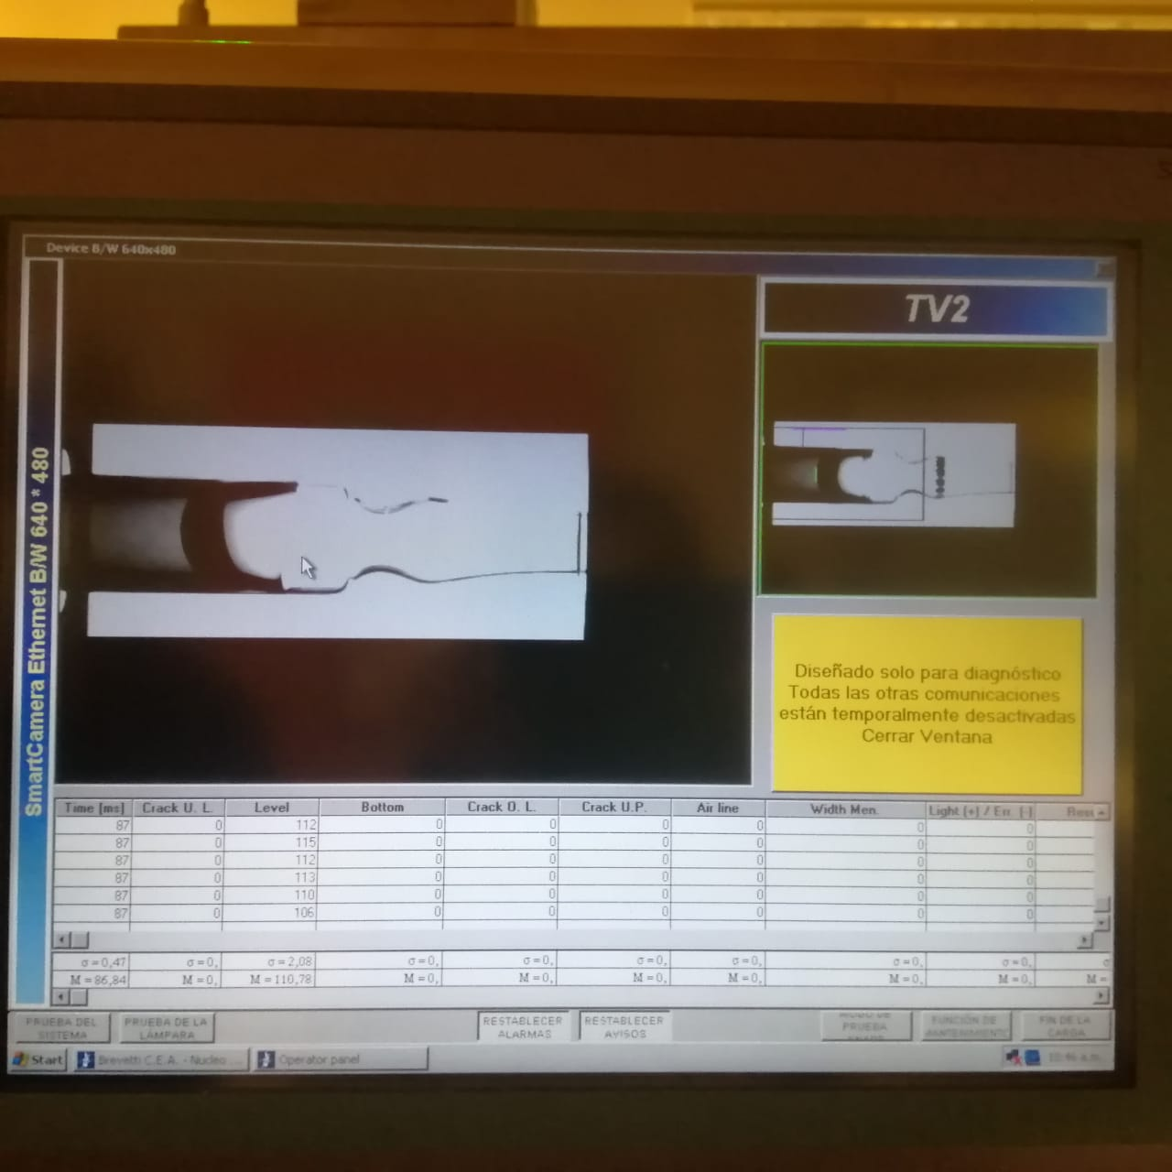
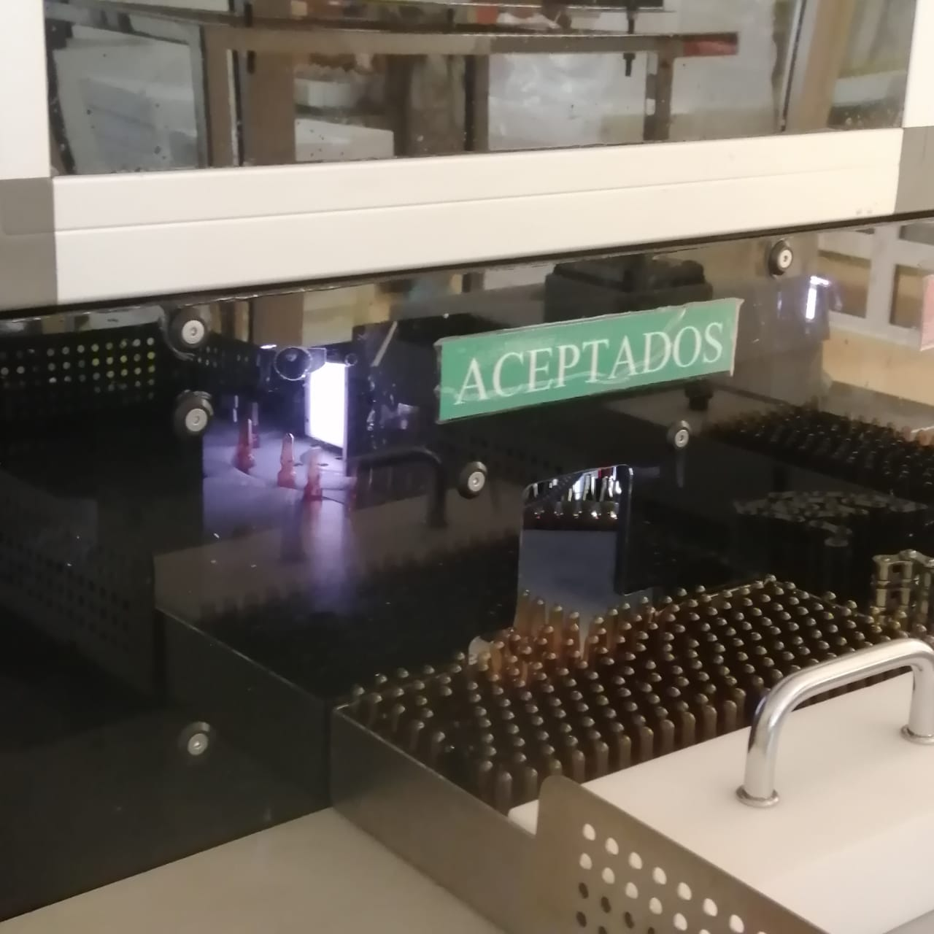
MÁQUINA EN OPERACIÓN
Imágenes revisadas de cámara TV2. Resolución 640x480.
Ampollas aceptadas.
Revisadas 7.000 [ampollas/hora]

Slide 8
PROBLEMÁTICA
La cantidad de ampollas rechazadas es aprox. el 10% de cada lote productivo, sin embargo este porcentaje se debe principalmente a causa de que la última etapa de este proceso se realiza de manera manual (una operadora), debido a que por la configuración de las cámaras, existe una porción de la ampolla que no es revisada por la máquina.

Slide 9
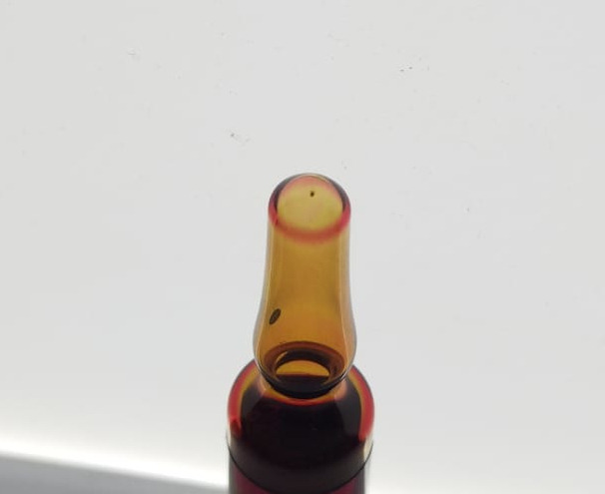
ÁREA NO REVISADA

Slide 10
OBJETIVO
Desarrollar una posible solución al problema planteado, empleando las herramientas y métodos de procesamiento digital de imágenes y visión artificial aprendidos en el módulo, para la detección de puntos negros que se pueden formarse en las ampollas.

Slide 11
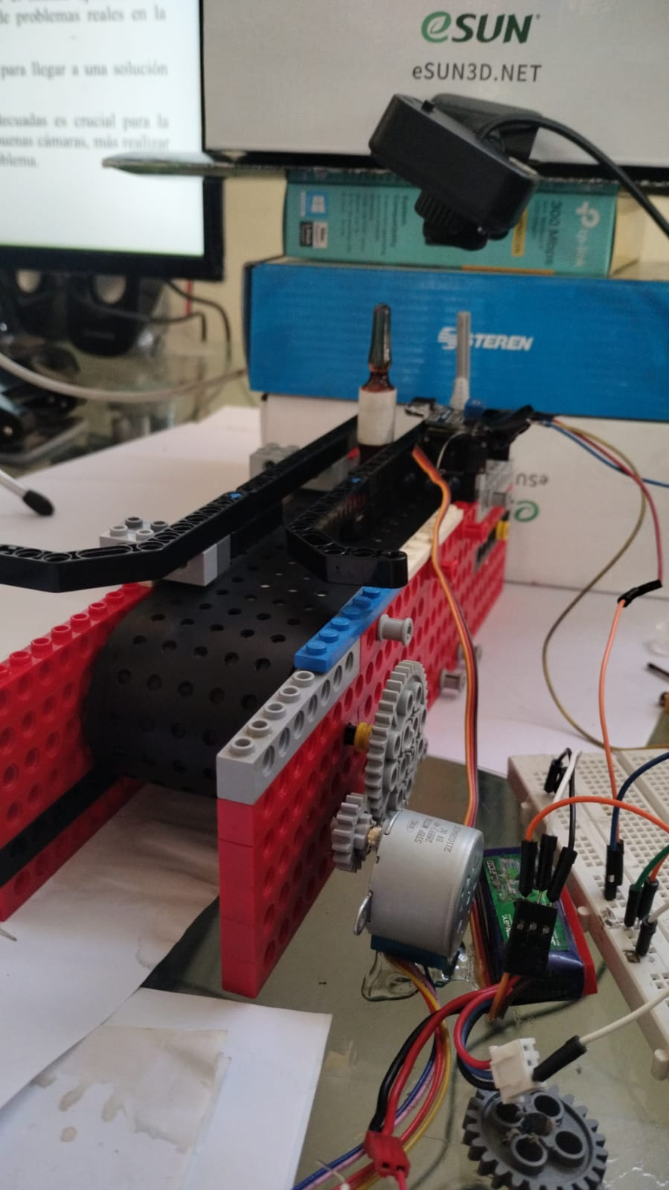
CONFIGURACIÓN DE CÁMARA MONTADA

Slide 12
ALTERNATIVAS DE SOLUCIÓN EVALUADAS
Entrenamiento e implementación de un modelo ML supervisado – CNN.
Segmentación Semántica con modelo ML No supervisado – Kmeans.
Detección de features – contornos.
Detección de features – círculos.

Slide 13
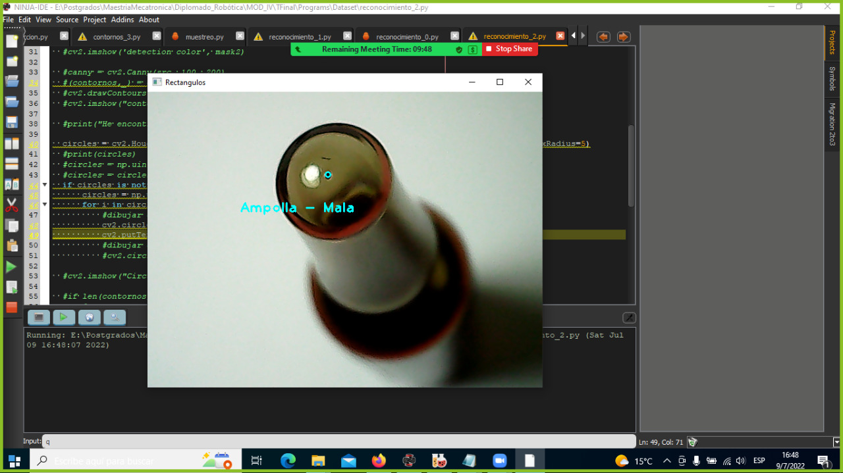
MUESTRA DE RESULTADOS DE PRUEBAS REALIZADAS CON LA MEJOR SOLUCIÓN

Slide 14
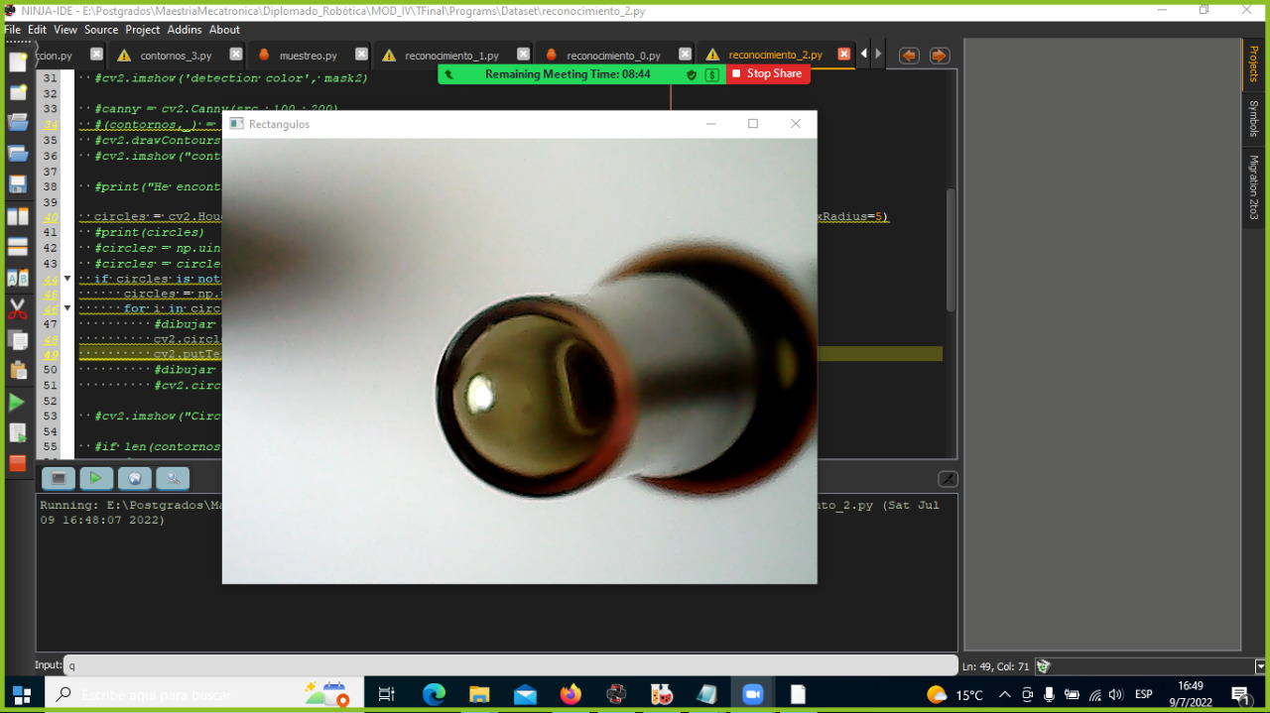
MUESTRA DE RESULTADOS DE PRUEBAS REALIZADAS CON LA MEJOR SOLUCIÓN

Slide 15
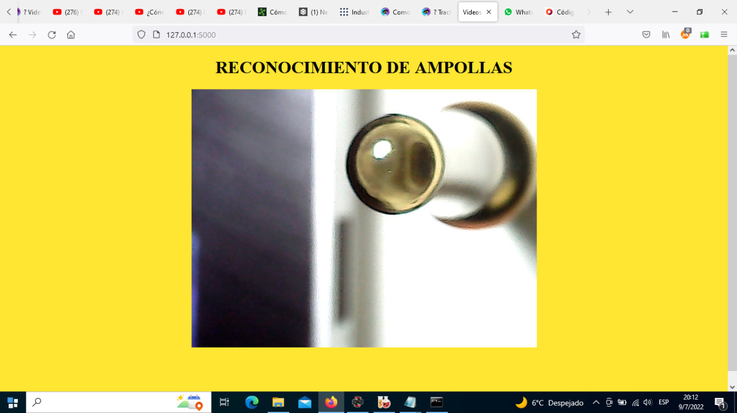
MUESTRA DE RESULTADOS DE PRUEBAS REALIZADAS CON LA MEJOR SOLUCIÓN

Slide 16
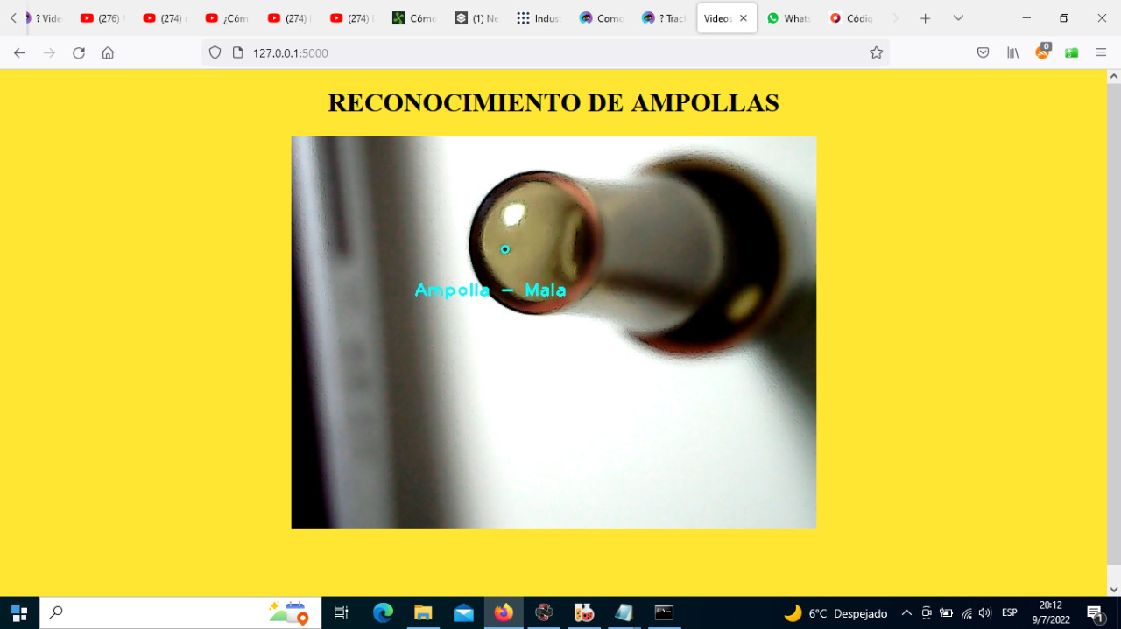

Slide 17
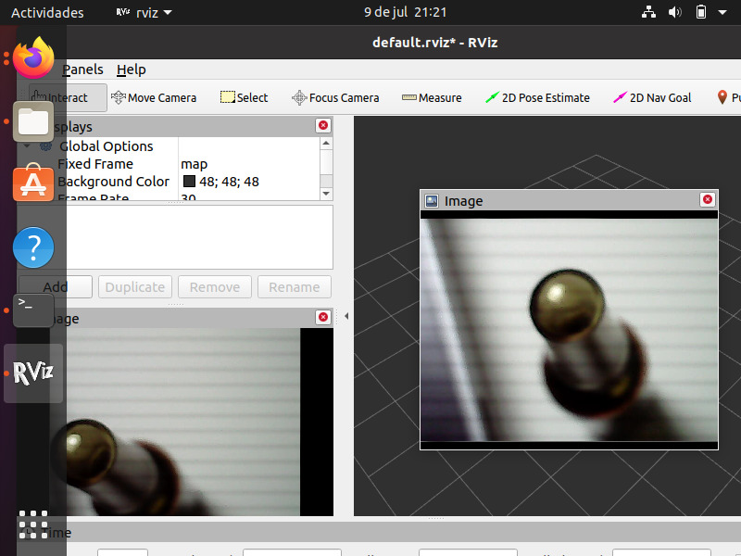
MUESTRA DE RESULTADOS DE PRUEBAS REALIZADAS CON LA MEJOR SOLUCIÓN

Slide 18
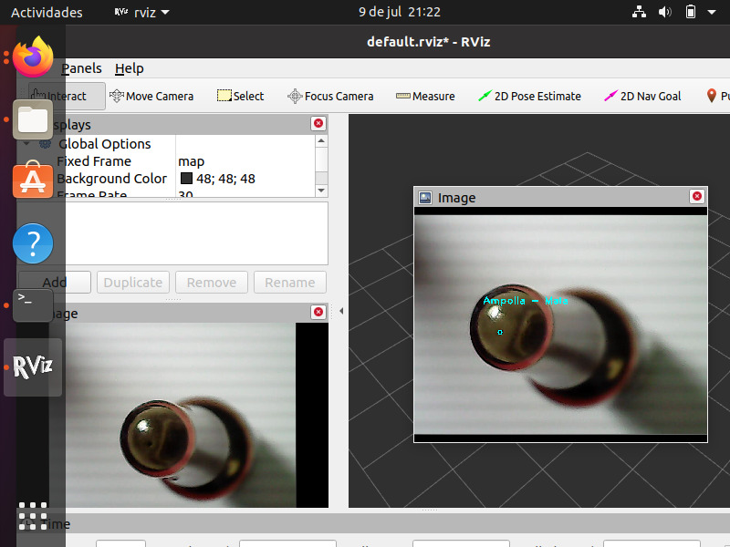
MUESTRA DE RESULTADOS DE PRUEBAS REALIZADAS CON LA MEJOR SOLUCIÓN

Slide 19
CONCLUSIONES
Se desarrollaron y evaluaron varios tipos de enfoques para dar solución a la problemática planteada, de acuerdo a los resultados mostrados. Por lo tanto, se puede concluir que, a pesar de que el modelo no se encuentra lo suficientemente preciso para una implementación real, si es posible mejorar y optimizar el mismo aplicando las herramientas aprendidas en el módulo para la resolución de problemas reales en la industria boliviana.
Es necesario analizar cada problema de manera específica para llegar a una solución óptima.
La implementación de las herramientas y condiciones adecuadas es crucial para la resolución de problemas de visión artificial. El contar con buenas cámaras, más realizar las pruebas in situ, son factores cruciales para encarar el problema.

